Slide 1
第十三章 失业、通货膨胀
和经济周期

Slide 2
第十三章 失业、通货膨胀
和经济周期
第一节 失业
第二节 通货膨胀
第三节 经济周期
第四节 本章评析

Slide 3
本章重点
掌握失业的定义
了解失业的影响
了解失业的宏观经济学解释
能解释短期内工资刚性的原因
掌握奥肯定律

Slide 4
本章重点
掌握通货膨胀的定义
了解通货膨胀的经济影响
掌握通货膨胀的类型和原因

Slide 5
概念回顾：总供给与总需求
总供给
  一定时期内一国企业所愿意生产和出售的物品和劳务的总量
  取决于价格水平、经济的生产能力和成本水平
总需求
  一定时期内经济中各部门所愿意支出的总量，是对商品和服务支出的总和
  取决于货币政策、财政政策和其他因素

Slide 6
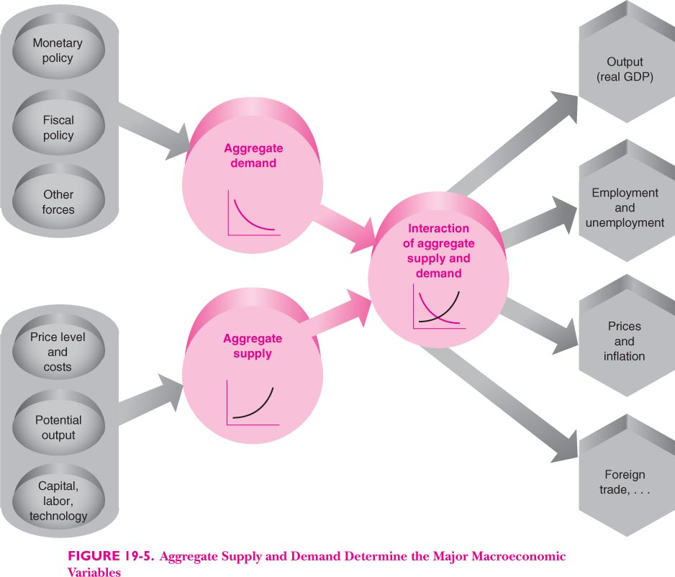

Slide 7
短期内，通货膨胀的性质（P）、政府反周期政策的有效性都依赖于总需求。
长期内，10年或者更长的时期内，经济增长和生活水平的提高都与总供给的增长紧密相关。
区分短期总供给和长期总供给，对于现代宏观经济学十分重要。
在短期，总需求与总供给的相互作用决定了商业周期的波动、通货膨胀、失业、衰退和繁荣。
在长期，潜在产出的增长决定了总供给的变动。

Slide 8
复习：潜在产出并不是最大产出
潜在产出是可持续的最大产出，而未必就是经济所能生产的最大产出。
在短期内，实际产出水平很可能会高于潜在产出水平。
工厂和工人可能在一段时期内加班，但在潜在产出水平之上的生产并不是持续的生产。
如果实际产出长期高于潜在产出，则失业率会随之下降，通货膨胀会上升，工厂会在高强度下运转，工人和企业都急于获取更高的工资和利润。

Slide 9
短期AS与长期AS的概念
短期总供给曲线(short-run aggregate supply curve)描述为向上倾斜的AS曲线 。表示在短期内（一两年内），随着商品与服务产出量的增加，价格也相应提高。
长期总供给曲线(long-run aggregate supply curve)描述为一条垂直的AS曲线。 表示价格的上升不会导致供给数量的增加。

Slide 10
为什么在短期内当总需求增加时，厂商既提高价格又增加产出，而长期内需求的增加却主要导致价格变化？
  在短期内，企业成本的某些要素是缺乏弹性的或粘性的
  由于这种粘性的存在，厂商在较高的总需求水平下增加产出是有利可图的
  工资粘性
    工资合同
    厂房租金

Slide 11
第十三章 失业、通货膨胀和经济周期
第一节 失业
  失业的统计
  失业的宏观经济学解释
  失业的影响和奥肯定律

Slide 12
15.2 失业
15.2.1 失业统计
就业者：正从事有报酬的工作，因病、因假或因罢工而缺勤者也算就业
失业者：如果一个人没有工作，而且在那以前的4周里都曾在主动地寻找工作并随时可以应雇上岗，那么就可以将其划归为失业人口
非劳动力：没有工作也不找工作的人，以及从事家务劳动、退休和身体原因不能工作的人
劳动力：就业和失业的人口总和
失业率：是失业人口占总劳动人口的比率

Slide 13
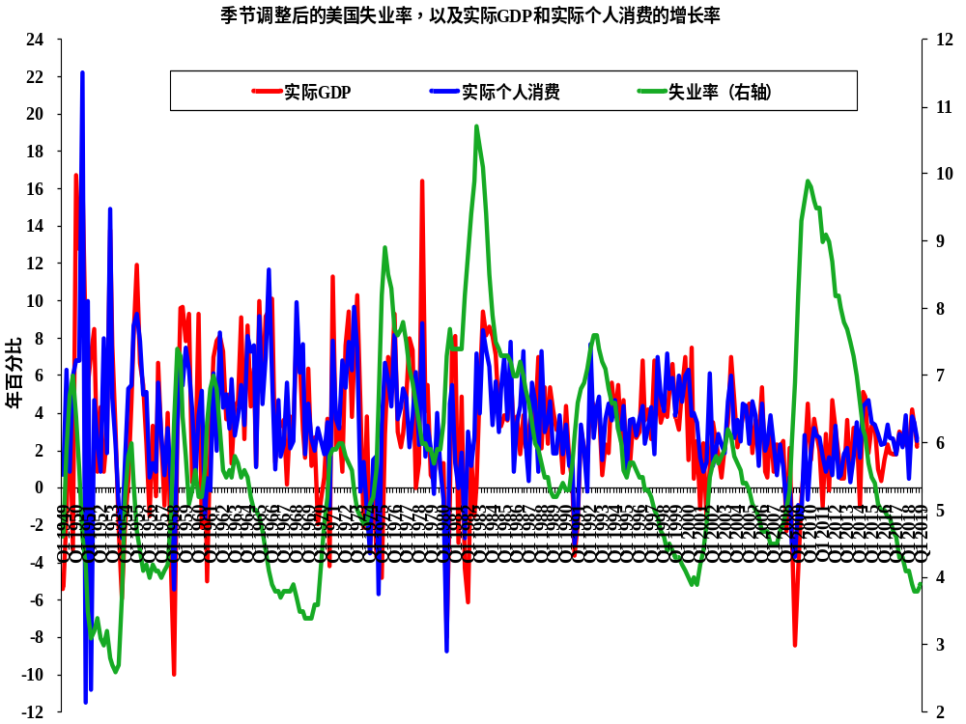
Source: Lawrence J. Lau (2018)

Slide 14
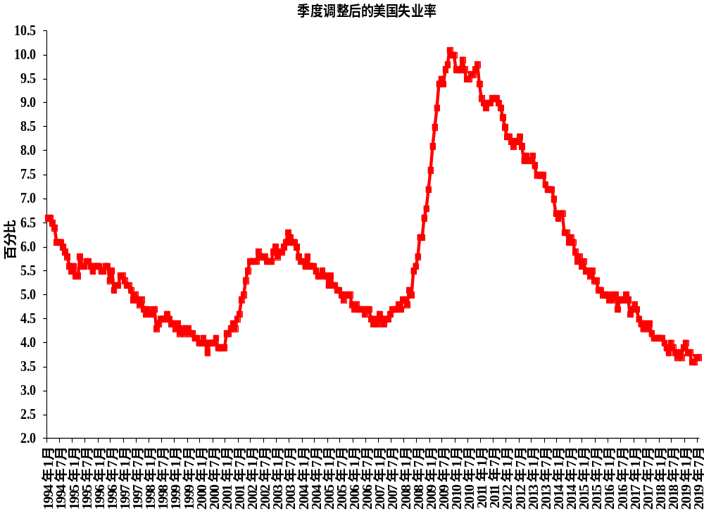
Source: Lawrence J. Lau (2018)

Slide 15
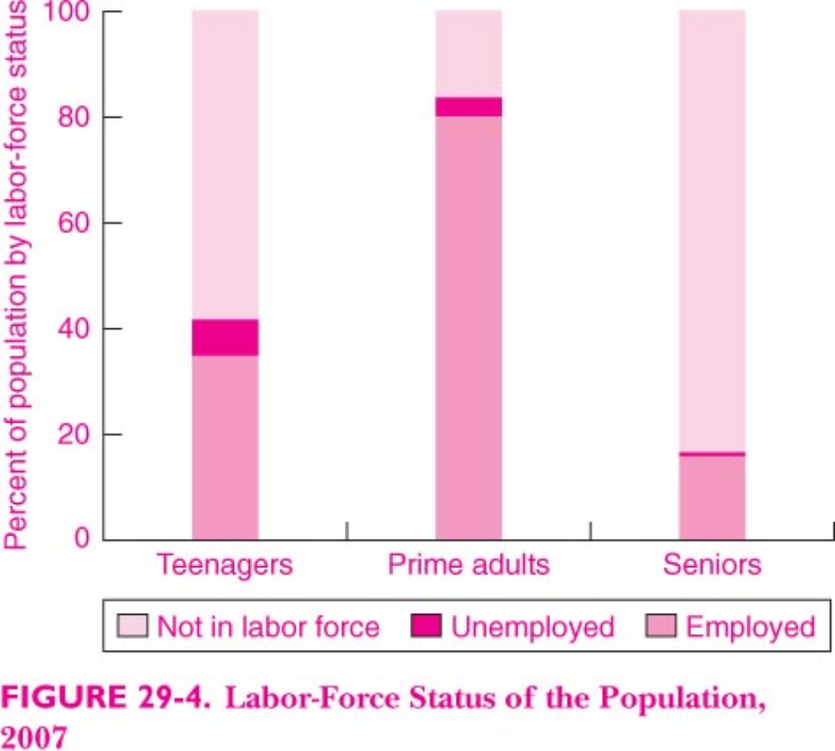

Slide 16
思考题:
下列各种人的劳动力状况是什么？
一位在寻找第一份工作的青少年
  Unemployed (frictionally)
一位被解雇的汽车工人，他愿意工作，但对能找到工作或重返工作岗位已不抱希望
  Not in the labor force ( a discouraged worker)
一位退休者从北京迁往南京，他阅读招聘广告，希望找一份兼职工作
  Unemployed (frictionally; looking for a job)
一位有兼职工作的家长，他想找一份全职工作，但没有时间去寻找
  Employed (even if underemployed)
一位教师有工作，但病情太重不能去上班
  Not in the labor force (not working or looking)

Slide 17
两个相关的概念
摩擦性失业
  由于劳动力缺乏流动性，信息交流不完全以及市场组织不健全所造成的失业
  这种失业一般发生在人们处于不同地区，职业或生命周期的不同阶段，因而工作不停变动的场合
  劳动力缺乏流动包括老人退休、年轻人进入就业市场的新老交替过程，以及人们因迁居而变换工作等情形
  重新找工作：更换居住城市、更换职业、毕业生、妇女生完孩子
就业不足或不充分就业
  我国在1995年确定了不充分就业的统计定义
  指非个人原因，在调查周内工作时间不到标准工作时间的一半（即20小时），并愿意从事更多工作的人员
  不充分就业是劳动力资源利用不充分的表现，可以看作是隐性失业

Slide 18
第一节 失业
一、失业的宏观经济学解释
  （一）古典经济学对失业原因的解释
    萨伊定律
    按照这一定律，一种商品的生产、销售必然为其他商品的生产、销售创造条件，因而商品的供给与需求总是趋于均衡，不会出现生产过剩。而且每一个商品生产者都是理性的，都会尽力扩大生产、销售，这样社会的生产、销售就能达到最高水平，从而实现充分就业。
  （二）凯恩斯对失业原因的解释
    “有效需求”理论；
    三大基本心理定律
图13-2 有效需求不足与失业

Slide 19
第一节 失业
一、失业的宏观经济学解释
（二）凯恩斯对失业原因的解释
  “有效需求”就是商品总供给和总需求达到均衡状态的社会总需求；
  凯恩斯用三大基本心理规律来解释为什么会出现“有效需求”不足的问题，即边际消费倾向递减、资本边际效率递减和流动性偏好这三个基本心理规律。
有效需求不足的差额
充分就业总需求
AD
AD_{f}
E_{f}
AD_{o}
E
K
实际总需求
45。
）
O
Y_{o}
Y_{f}
Y
图13-2 有效需求不足与失业

Slide 20
第一节 失业
一、失业的宏观经济学解释
（三）新凯恩斯主义经济学对失业原因的解释
  新凯恩斯主义者继承了原凯恩斯主义关于货币工资刚性的假设，认为工资在短期内具有黏性，即工资滞后反映劳动力市场的供求状况及其变化。因此，失业率并不会随劳动需求的变动做出充分调整。对存在工资黏性的原因主要有以下解释。
    劳动工资合同论
    隐含合同论
    “局内人-局外人”理论
    效率工资理论

Slide 21
第一节 失业
一、失业的宏观经济学解释
  劳动工资合同论
    在一些行业中，由于工会的力量，往往可能签订较有利于雇员的工资合同。这些合同通常附加工资随生活费上涨而增加，而当经济衰退时工资率并不随之削减的条款。
  隐含合同论
    这种理论认为，除正式合同外，雇主与雇员之间可能达成工资率相对固定、 不随经济波动调整的默契。 这种默契被称为隐含合同，它有别于正式合同。 该理论认为，雇员一般是回避风险的，即愿意为一个可支付稳定工资的企业工作。

Slide 22
第一节 失业概述
一、失业的宏观经济学解释
  “局内人-局外人”理论
    所谓 “局内人”是指那些在特定企业工作的人，而 “局外人” 是那些想到该企业工作的人。 这种理论认为，每个企业都需要一支受过培训的劳动者队伍，对新雇员 (局外人) 的培训通常是由在职雇员 (局内人) 来完成的。 在职雇员担心培训了新雇员之后，会影响他们与企业讨价还价的地位或者分量，因而不愿意与企业合作培训新雇员。 再者，如果企业支付新雇员的工资低，经培训掌握了技能的雇员就可能被出高薪的企业 “挖走”。 因此，企业只能通过向新、老雇员支付相同的报酬来解决这一矛盾。由此，“局内人-局外人” 理论解释了为什么在较高失业率情形下企业不降低新雇员薪酬的现象。
  效率工资理论
    效率工资理论认为，在一定限度内，企业通过支付给雇员比劳动力市场出清时更高的工资率，可以促使劳动生产率的提高，获得更多的利润。

Slide 23
第一节 失业概述
一、失业的宏观经济学解释
  （四）现代货币主义对失业原因的解释
    “自然失业率”假说：在没有货币因素干扰的情况下,劳动力市场和商品市场的自发供求力量发挥作用时应有的、处于均衡状态下的失业率。

Slide 24
第一节 失业
二、失业的影响和奥肯定律
  （一）失业的影响
    给个人和家庭带来物质和精神的负面影响。
    影响社会稳定。
    对经济带来负面影响：增加经济运行成本；带来产出损失；影响社会信心，加重社会经济的不景气。

Slide 25
失业的影响：经济影响
当失业率上升时，经济实际上是在扔掉那些本可由失业工人生产的商品和服务 （机会成本）
高失业时期的经济损失是现代经济中有据可查的最大浪费。它们比微观经济中由于垄断而引起的无效率或关税和配额所引起的浪费都要大许多倍

Slide 26
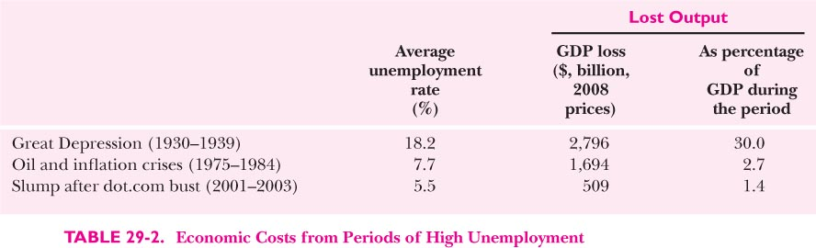
高失业时期的经济代价
1929年以来发生高失业的两个主要时期，是大萧条时期和1975-1984年的石油危机和高通货膨胀时期。表中所显示产出损失额是根据潜在GDP和实际GDP之间的累计差额而计算的。

Slide 27
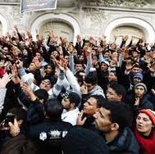
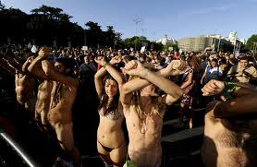
失业的影响：社会影响
突尼斯
西班牙

Slide 28
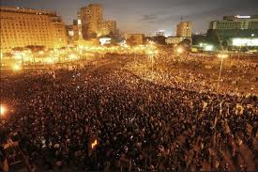
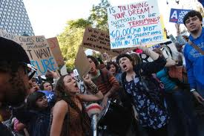

埃及
纽约
德国通用

Slide 29
第一节 失业
二、奥肯定律
经济繁荣→厂商需要的劳动投入增多→雇佣工人→失业减少
经济衰退→厂商对劳动力的需求减少→裁员→失业增加
在商业周期中，失业率与产出之间存在着反向变动的关系
奥肯最早发现这种关系
奥肯法则
  相对于潜在GDP，GDP每下降2个百分点，失业率就大约会上升1个百分点

Slide 30
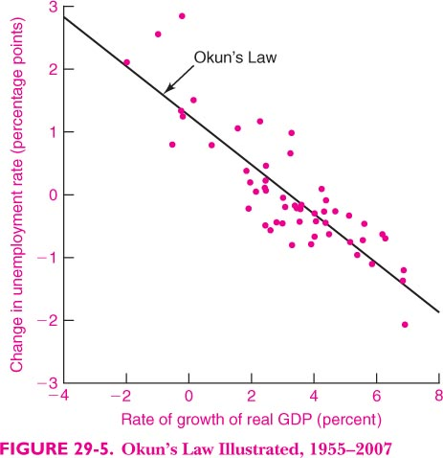
根据奥肯法则，产出的增长比潜在产出增长快2%时，失业率会下降1%。

Slide 31
实际经济数据解释奥肯法则
  1991年经济衰退的低谷期，失业率上升到7%，而实际GDP估计低于潜在产出3个百分点。
  之后8年中，实际产出增长比潜在产出增长高5%
  根据奥肯法则，失业率应该下降2.5%（5/2），即下降到4.55（7-2.5）
  事实上，1999年的失业率为4.25%。
  说明奥肯法则可以用来说明失业率变化与实际产出增长之间的关系
奥肯法则的结论
  实际GDP必须保持与潜在GDP同样快的增长，以防止失业率的上升
  揭示了产出市场和劳动市场之间的关系，描述了实际GDP的短期变动与失业率变动的关系

Slide 32
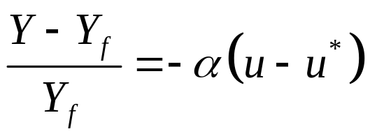





第一节 失业
二、失业的影响和奥肯定律
  （二）奥肯定律
    该经验定律认为,在美国,如果失业率每高于自然失业率1个百分点,实际产出将会低于潜在产出的3%。
    奥肯定律的公式表达：
    其中 为实际产出， 为潜在产出， 为失业率， 为自然失业率， 为大于零的参数。

Slide 33
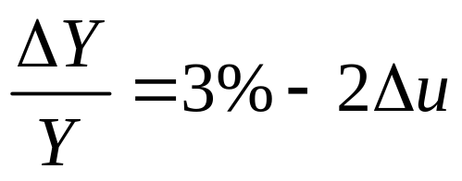
第一节 失业
二、失业的影响和奥肯定律
    （二）奥肯定律
    奥肯定律的另一种公式表达：
    奥肯定律的结论
      在GDP 没有达到充分就业水平时,实际GDP 必须保持与潜在GDP 同样快的增长速度, 以防止失业率的上升。如果政府想让失业率下降, 那么, 该经济社会的实际GDP 的增长必须快于潜在GDP 的增长速度。

Slide 34
思考题：奥肯法则
假定失业率为7%，GDP为4万亿美元。如果非加速通胀的失业率为5%（即产量达到潜在GDP时的失业水平），粗略估计一下潜在GDP是多少？
  根据奥肯法则，目前失业率比潜在GDP时的失业率高2%，GDP则比潜在GDP低4%，则潜在GDP为4/（1-0.04）=4.17万亿
假设潜在GDP每年增长3%，两年后潜在GDP将是多少？
  4.17*（1+0.03）*（1+0.03）=4.42万亿
要跟上潜在GDP的增长，未来两年GDP增长速度应是多少？
  5.1% = (sqrt(4.42/4)-1)*100

Slide 35
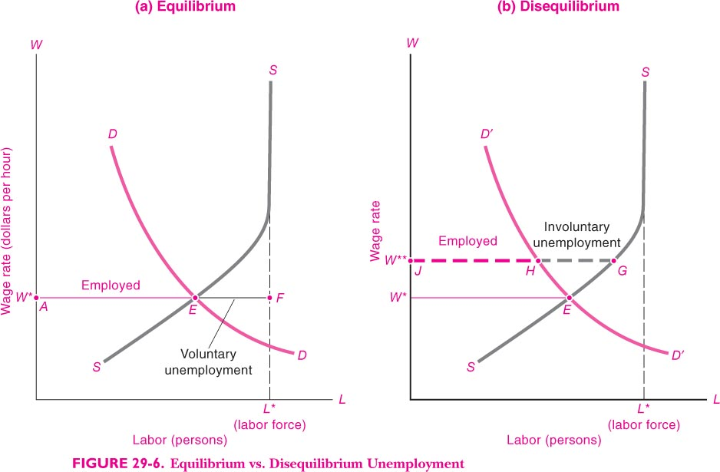
补充：失业在经济学上的解释

Slide 36
均衡失业
工人的劳动供给曲线为SS，左图描述的是竞争性的供给和需求，市场均衡点在E点，工资水平在W*
在竞争性的、市场出清的均衡水平，厂商愿意雇佣接受市场工资水平的合格工人，雇佣的数量由AE线代表
尽管市场达到均衡，仍有一些人虽然愿意工作，却要求有较高的工资，所以他们是失业人口
但这是均衡失业，因为他们是在给定市场工资率下，选择了不工作

Slide 37
非均衡失业
当劳动力市场或者宏观经济运行不灵时，合格的劳动力的在现行工资率下找不到工作，就出现非均衡失业
结构性失业
  原因是劳动力的供给和需求不匹配
  对一种劳动的需求上升，对另一种劳动的需求下降，而市场未能及时作出调整，则出现这种不匹配
  例如产业的兴衰所引起的行业间或地区间的结构失衡
周期性失业
  在经济周期的衰退阶段，对劳动力的整体需求下降，就出现周期性失业

Slide 38
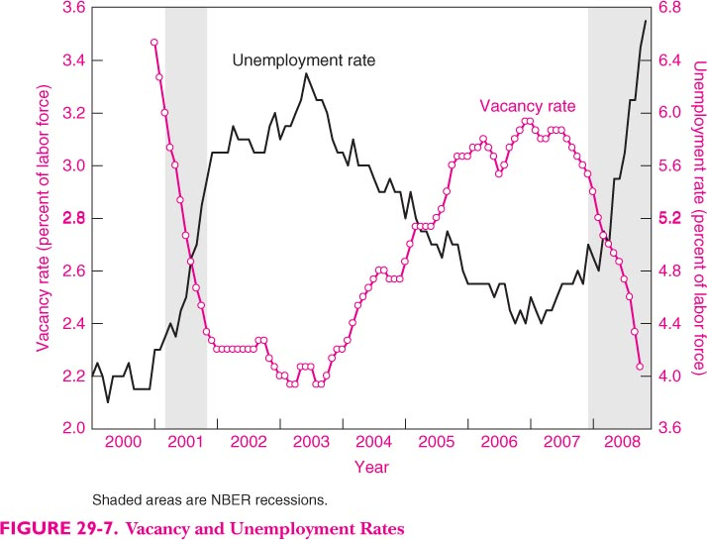
刚性工资理论的表现
职位空缺率和失业率在整个经济周期内是反向运动的，这是凯恩斯关于失业的刚性工资理论的一个重要预测

Slide 39
短期内，为什么工资是刚性的？
目前仍有争议的问题，未能解答为什么工资、薪金反应迟滞的原因
短期工资刚性的微观基础
  市场经济中的工资大多数都受到厂商或合同的管束
  由于谈判和确定工资率成本加大，所以工资和薪金不会频繁调整
  当刚性工资使得劳动力的供给或需求出现过剩时，市场的反应主要是改变雇佣劳动力的数量，而不是工资水平

Slide 40
第十三章 失业、通货膨胀和经济周期
  第二节 通货膨胀
  通货膨胀的定义
  通货膨胀的类型和原因
  通货膨胀的影响
  菲利普斯曲线和预期理论
  通货紧缩和停滞膨胀

Slide 41
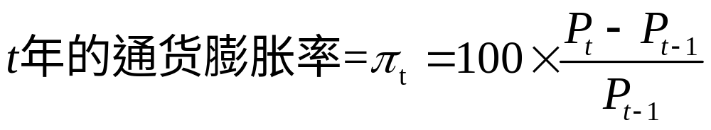
什么是通货膨胀？
价格指数（price index）
  平均价格水平，用P表示
通货膨胀（inflation）
  整体价格水平的上升，用π表示
通货膨胀率（rate of inflation）
  整体价格水平的变化率，价格水平变动的百分比

Slide 42
与通货膨胀相对的概念是通货紧缩（deflation）
  总体物价水平下降
价格指数种类 （国家统计局）
  居民消费价格指数 CPI
  商品零售价格指数 RPI
  工业品出厂价格指数
  固定资产投资价格指数

Slide 43
价格水平和价格指数有什么区别？
价格水平是个绝对数，而价格指数是一个相对数
价格水平反映的是在一定时期商品和服务项目价格的水平，是一个静态指标
价格指数是用两个不同时期的价格水平相比较，反映一定时期内商品价格水平变动情况，是一个动态指标
如果用两个不同时期的价格相比较，可以反映价格变动水平和变动程度

Slide 44
例子：
  今年某地大白菜9月份每千克的平均价格为2.8元，8月份为2.4元，这说明了8、9月份大白菜的“价格水平”
  如果要反映大白菜价格9月份比8月份的变动程度，则需要计算价格指数。就是用9月份大白菜的平均价格除以8月份平均价格再乘以100%求得，即：2.8/2.4×100%=116.7%，也就是说，9月份大白菜的价格比8月份上涨了16.7%
  反过来说，如果今年9月份大白菜的平均价格每千克为2.4元，8月份为2.8元，这说明9月份大白菜的“价格水平”比8月份下降了 。9月份比8月份大白菜的价格指数则为：2.4/2.8×100%=85.7%。也就是说，9月份比8月份大白菜的价格下跌了14.3%。

Slide 45
通货膨胀有哪些特点？
通货膨胀是指一般商品和服务项目价格水平全面、持续、大幅度上涨的一种经济状态。
特点
  一般商品和服务项目价格的上涨，而不是指股票、债券和其他金融资产价格的上涨
  价格水平全面的上涨，即商品和服务项目价格水平全面上涨，而非具体商品和服务项目价格或部分地区价格水平的上涨
  价格水平的持续性上涨，而非偶然、短期的价格上涨
  货币供应量是否过大。通货膨胀表现为物价上涨，但起因是货币供给过多，没有货币供给过多的物价上涨也不应属于通货膨胀。

Slide 46
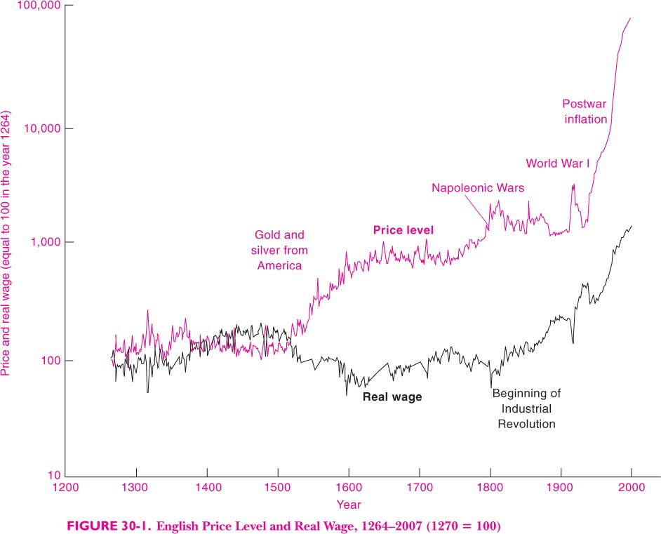
通货膨胀的历史

Slide 47
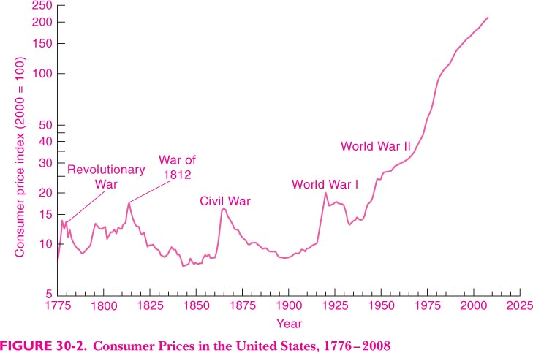

Slide 48
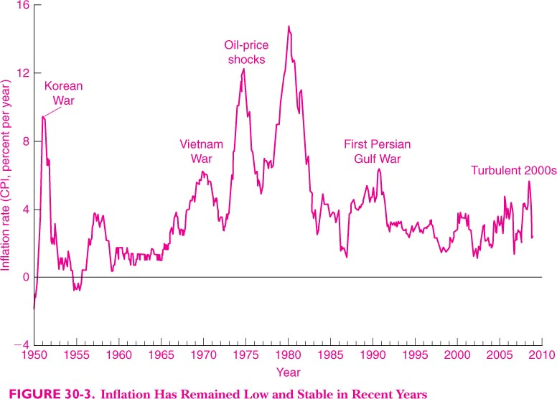

Slide 49
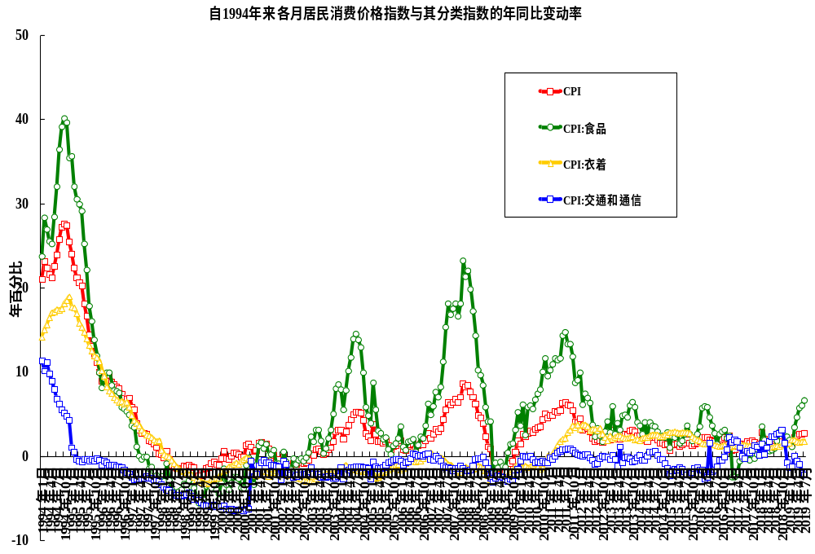
中国CPI

Slide 50
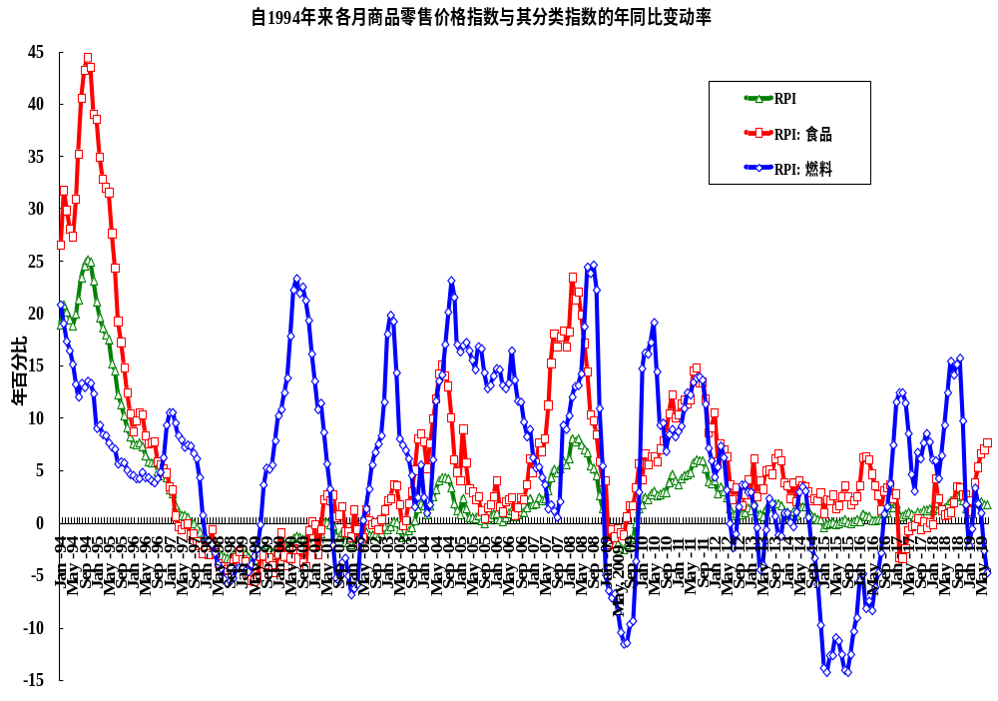
中国RPI

Slide 51
第二节 通货膨胀
一、通货膨胀的类型和原因
  （一）通货膨胀的定义
    通货膨胀是指经济在一定时期内价格水平普遍、持续地上升。
  （二）通货膨胀的类型
    按照通货膨胀的程度分类：爬行的通货膨胀；加速的通货膨胀；超速的通货膨胀
    按照通货膨胀的原因分类：需求拉上型通货膨胀；成本推动型通货膨胀；结构型通货膨胀

Slide 52
通货膨胀的三种类型
低通货膨胀
  价格上涨缓慢且可以预测
  年通货膨胀率为一位数
  此时物价相对比较稳定，人们对货币比较信任，因为这些钱的价值在一个月或一年当中不会有很大变化
急剧通货膨胀（高通货膨胀）
  价格水平以每年20%、100%甚至200%的2位数或3位数的速率上涨
  在政府软弱、遭受战争或者爆发革命的国家比较普遍：阿根廷、巴西、智利，20世纪70-80年代
  货币贬值迅速，资本大量外逃，金融市场逐渐消亡

Slide 53
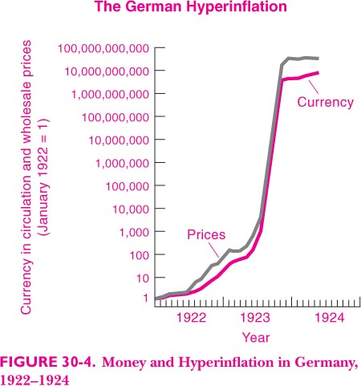
恶性通货膨胀
  各种价格以每年百分之一百万甚至百分之万亿的惊人速率持续上涨

Slide 54
第二节 通货膨胀
  按照通货膨胀的原因分类：
    需求拉上型通货膨胀：即指社会总需求超过总供给所引起的一般物价水平的持续显著的上涨。
    成本推动型通货膨胀：即通货膨胀源于总供给的变化，具体是指由于产品成本上升，即原材料价格上涨、工资成本上升和企业要保持一定利润水平，而使物价水平普遍上涨的一种经济现象。
    结构型通货膨胀：即物价的上涨是由于某些部门的产品需求过多引起的。虽然经济社会的总需求并不特别大，但最初由于某些经济部门的需求过多使物价水平和工资水平上升，这样就给其他部门形成压力，结果使得其他部门的物价水平和工资水平趋于上升，于是出现全面的通货膨胀。

Slide 55
第二节 通货膨胀
一、通货膨胀的类型和原因
P
AS
通货膨胀的原因
  需求拉上型通货膨胀
  认为通货膨胀是总需求超过总供给所引起的一般价格水平的持续显著的上涨，是“过多的货币追求过少的商品”的现象。
E₄
P₄
P₃
E₃
E₂
P₂
AD₄
E₁
AD₃
P₁
AD₂
AD₁
O
Y₁
Y₂
Y_{f}
Y
图13-3 需求拉上型通货膨胀

Slide 56
第二节 通货膨胀
一、通货膨胀的类型和原因
  成本推动型通货膨胀
  从供给方面来解释通货膨胀成因，认为在没有超额需求的情况下，由于供给方面成本的提高也会引起一般价格水平持续和显著的上涨。
    工资推动型通货膨胀
    利润推动型通货膨胀
    进口型通货膨胀
  滞涨
    通常导致经济增长放缓和“滞胀”现象，或称通货膨胀和经济停滞并存
P
AS
E₃
P₃
AS₃
E₂
P₂
AS₂
E₁
P₁
AS₁
AD
O
Y₃ Y₂ Y₁ Y_{f}
Y
图13-4 成本推动型通货膨胀

Slide 57
滞胀时，政策当局陷入两难困境
政府实行扩张性财政政策，AD曲线外移，能在一定程度上弥补产量的下降，但价格却进一步上升
政府用紧缩性货币政策遏制通货膨胀，结果又只能进一步降低总产出
影响总需求的政策能解决通货膨胀上升或者产出下降，但不能同时解决这两个问题。

Slide 58
第二节 通货膨胀
一、通货膨胀的类型和原因
  结构型通货膨胀
    在总需求和总供给处于平衡状态时，由于经济结构性因素的变动所引起的物价普遍持续的上涨。
    需求结构的变动
第二次世界大战之后世界经济发展迅速,各产业部门的需求状况在
不断变化，这样就出现一些部门的需求扩大，而另一些部门的需
求减少的情况。那些需求扩大的产业部门的工资和价格水平将会
上升，其产品作为其他部门的投入品必然带动其他部门产品价格
的上涨。 而此时，那些需求减少的部门因工资与物价刚性，其价
格并不因为需求减少而下跌，这样就引起了一般物价水平的持续
上涨。
各部门劳动生产率增长速度的差异
一般来说，工业部门生产率的增长快于服务业部门，但两大部门的货
币工资增长速度却相同。这是因为劳动生产率提高慢的部门在工资与
物价问题上都要求 “公平”,这种部门间生产率增长速度的差异和货币工
资的一致增长就造成服务部门成本持续上升的压力，从而成为一般物
价水平上涨的动因。

Slide 59
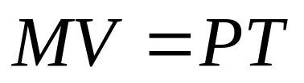





第二节 通货膨胀
一、通货膨胀的类型和原因
货币主义学派对通货膨胀成因的解释
  强调货币是影响总需求的主要因素。货币流通量与进入流通的产品和服务价格总额之间存在着密切关系。
    为货币供应量， 为货币流通速度， 为平均价格水平， 为一定时期内产品和服务的交易总量。通常用 代替 。
货币供给量×货币流通速度=物价×交易量

Slide 60
第二节 通货膨胀
二、通货膨胀的影响
  （一）通货膨胀的惯性
  通货膨胀发展过程通常是螺旋式的上升运动，也就是价格水平不是一次性改变，而是持续上升过程。而且，在大多数情况下，通货膨胀还存在惯性。造成通货膨胀持续发展的原因来自预期，或者来自需求拉上和成本推动的共同作用。如果经济社会的大多数人预期下一个时期的通货膨胀率与上一期一样，这种对通货膨胀现象的预期就会变成经济运行的现实。
  （二）通货膨胀的后果
    社会成本：持有货币的“鞋底成本”；“菜单成本”；税收扭曲
    经济影响
      对收入与分配的影响：固定收入群体；债权人和债务人；财富分配
      产出效应：平衡和预期到的通货膨胀；平衡和未预期到的通货膨胀；非平衡的和预期到的通货膨胀；非平衡的和未预期到的通货膨胀 。

Slide 61
第二节 通货膨胀
一、通货膨胀的影响
通货膨胀的后果
  社会成本
    持有货币的“鞋底成本”：这是指通货膨胀提高了消费者和企业持有货币的成本。 一般而言，通货膨胀率越高，越少的人愿意持有货币,因为持有货币会使他们遭受购买能力的较大损失。 这样，人们会采取一定的行动来 “节省” 其货币的持有量，相应地必须更频繁地光顾银行。因频繁出入银行增加了他们的鞋子的磨损，西方经济学者诙谐地称为 “鞋底成本”，即用它来表示因减少货币持有量所带来的不便。

Slide 62
第二节 通货膨胀
一、通货膨胀的影响
  社会成本
    “菜单成本”：又称为调整价格的成本。 通常，很多企业并不频繁调整产品的价格。 企业宣布的产品价格几周、 几个月甚至几年内可以保持不变。 但在通货膨胀期间，企业可能不得不经常更换产品的报价。 改变报价是需要花费成本的，包括研究和确定新价格的成本、 重新编印价目表的成本、 通知销售点更换价格标签的成本等。 这种成本犹如餐馆印刷新的菜单的成本一样，故称之为 “菜单成本”。
    饭店重新印刷菜单
    出租车公司必须重新制定计价表
    商店需要改变商品价格标签
    食堂需要重新制定餐饮的价目表

Slide 63
第二节 通货膨胀
一、通货膨胀的影响
  社会成本
    税收扭曲：因许多税收条款在制定时并没有考虑通货膨胀的影响，通货膨胀的发生将改变人们的税收负担。
    价格上升，应交税金的实际价值上升
    例如，假设有100万元存款，政府征收30%的利息税，目前名义利率为6%，通货膨胀率为3%
      名义利息收入为6万元，征收30%的利息税，缴税1.8万元
      实际利率为3%，实际利息收入为3万元，缴税1.8万元，相当于缴纳税率为60%的税

Slide 64
第二节 通货膨胀
一、通货膨胀的影响
经济影响
  对收入与分配的影响：
    首先，通货膨胀不利于靠固定收入维持生活的阶层。通货膨胀率越高，人们在给定的名义收入或者货币收入下所能购买的商品数量就越少。
    其次，通货膨胀对债权人和债务人的影响。债务契约是根据签约时的通货膨胀率规定名义利率，如果在偿还期未到时发生了通货膨胀，当通货膨胀率高于签约时，那么债权人的利息收入将受到损害，而债务人因所付的实际利率降低而获得相应好处。
    最后，通货膨胀对财富分配的影响。这里主要是指通货膨胀对财产净值的影响。财产净值取决于所有者财产的货币价值以及所欠的债务的多少。一般而言，财产的货币价值会由于通货膨胀而变动，有的财产会升值，有的会贬值；债务则会由于通货膨胀率的上升而相对减少。

Slide 65
第二节 通货膨胀
一、通货膨胀的影响
经济影响
  产出效应：
    平衡和预期到的通货膨胀；平衡和未预期到的通货膨胀；非平衡的和预期到的通货膨胀；非平衡的和未预期到的通货膨胀 。
  恶性通货膨胀的影响：将会导致经济崩溃
    总之，通货膨胀的经济效应必须视具体情况进行分析

Slide 66
第二节 通货膨胀
一、通货膨胀的影响
对经济效率的影响
  通货膨胀损害经济效率，因为它会扭曲价格和价格信号
    低通货膨胀的经济中，一种商品的市场价格上升，买卖双方都会预见该种商品的供给和需求会发生变化
      猪肉价格上涨50%，改吃鸡肉或鱼肉
      平板电脑价格下降50%，需求量增大
    高通货膨胀经济中，人们很难区别相对的价格变化与整体的价格变化
  通货膨胀扭曲货币的使用
    流通中的货币是名义利率为零的货币，如果年通胀率从0上升到10%，则现金的实际利率就从每年的0降到-10%
    人们更愿意持有实际资源而减少货币持有量

Slide 67
第二节 通货膨胀
      恶性通货膨胀的影响：将会导致经济崩溃
通货膨胀的经济效应
通货膨胀类型 | 平衡的通货膨胀 | 非平衡的通货膨胀
预期的通货膨胀 | 不影响分配、产出和就业 | 不影响分配, 影响就业、产出
未预期的通货膨胀 | 影响分配, 就业、产出影响小 | 影响收入分配和产出、就业
平衡型通货膨胀：即每种商品的价格都按相同比例上升。
非平衡型通货膨胀：即各种商品价格上升的比例不完全相同。

Slide 68
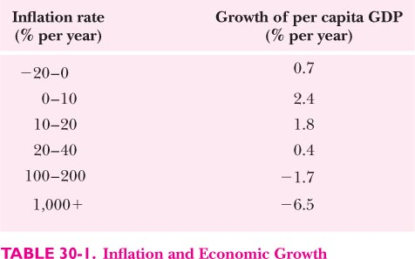
对宏观经济的影响
通货膨胀与总产出之间呈倒U型关系
低通胀国家的经济增长最强势
高通胀国家或通货紧缩国家的增长趋势较缓

Slide 69
谢 谢！

